Slide 1

1er Etablissement Universitaire d’Afrique Centrale
Certifié ISO 9001: 2008
COURS DE MANAGEMENT DE PROJET
Année universitaire 2021/2022
institut Supérieur du Management et de l’Entrepreneuriat

Slide 2


‘Failing to plan is planing to fail’’
Benjamin Franklin Benjamin Franklin B
Benjamen Andre

Slide 3
INTRODUCTION GENERALE

Slide 4
Importance du management de projet
Documents business du management
L’agilité dans le management de projet

Slide 5
L’importance de la gestion de projet
Il permet aux organisations d’exécuter des projets de manière efficace.
Il permet aux organisations d’atteindre leurs objectifs et d’être plus prévisibles,
Gérer les contraintes et optimiser les ressources organisationnelles,
Gérer à temps les problèmes et réponses aux risques…

Slide 6
L’importance de la gestion de projet(suite)
Livrer le bon produit au moment opportun
Bien fixer les objectifs
Mieux gérer les changements,
Accroître les chances de succès
…

Slide 7
Les documents business du management de projet
La nouvelle gestion de projet est radicalement orientée vers la création de la valeur pour les entreprises.
Les principaux documents business du management de projet sont: le business case et le plan de gestion des bénéfices.

Slide 8
Les documents business du management de projet
Le business case
Etude de faisabilité économique du projet,
Son but: s’assurer de la viabilité de l’investissement,
Il sert à autoriser le projet et il sera la base de mesure du succès du projet.
Le business case contient les informations suivantes: les besoins de l’organisation, l’analyse de la situation, l’identification des options, les recommandations, l’évaluation.

Slide 9
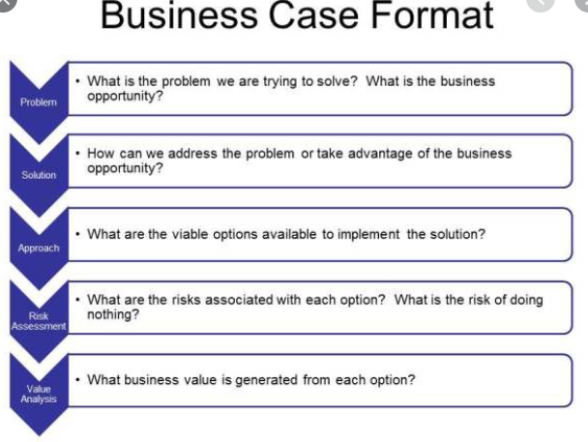
Les documents business du management de projet
Le business case

Slide 10
Les documents business du management de projet
Le business case
https://www.youtube.com/watch?v=IvWEOztnKV4
https://www.manager-go.com/gestion-de-projet/business-case.htm

Slide 11
Les documents business du management de projet
Le plan de gestion des bénéfices
Document qui décrit comment et quand les bénéfices du projet seront obtenus.
Son intérêt est qu’il documente la mesure de ses bénéfices.
Le bénéfice du projet est l’aboutissement d’actions, de comportements, produits, services ou résultats qui fourni de la valeur à l’organisation ou au sponsor, ainsi qu’aux bénéficiaires visés du projet.

Slide 12
Les documents business du management de projet
Le plan de gestion des bénéfices
Il contient les informations suivantes:
Les bénéfices cibles,
L’alignement stratégiques avec l’organisation,
Le délai de réalisation des bénéfices
La mesures des bénéfices
Les hypothèses
Les risques

Slide 13
L’AGILITÉ DANS LE MANAGEMENT DE PROJET
Les méthodes traditionnelles visent à traiter les différentes phases d'un projet d'une manière séquentielle.
Le principe des méthodes Agiles est de le découper en sous-parties (ou sous-projets) autonomes (on parle également de développement itératif).
Les parties (itérations ) forment le projet dans sa globalité.

Slide 14
L’AGILITÉ DANS LE MANAGEMENT DE PROJET (suite)
L’agilité repose sur 12 principes
1 - La priorité n°1 est d' obtenir la satisfaction client au plus tôt par la livraison rapide et régulière de fonctionnalités attendues.
2 - Accepter les demandes de changement en cours de projet . Ce sont des opportunités pour donner plus de valeur au projet et coller aux vrais besoins des clients.
3 - Mettre en œuvre des livraisons rapides reposant sur des cycles courts (quelques semaines). Ces livrables doivent être opérationnels pour permettre des tests de validation des fonctionnalités attendues.

Slide 15
L’AGILITÉ DANS LE MANAGEMENT DE PROJET (suite)
L’agilité repose sur 12 principes
4 - Coopération forte et continue entre les utilisateurs et le développement. A 'inverse des méthode classiques où les rencontres entre les utilisateurs et la maîtrise d'oeuvre interviennent surtout en début et en fin de projet.
5 - Donner de l'autonomie à des personnes impliquées et leur faire confiance.
6 - Privilégier le face à face comme canal de communication entre les parties. Les interactions sont plus efficaces et plus riches. Tout va plus vite.

Slide 16
L’AGILITÉ DANS LE MANAGEMENT DE PROJET (suite)
L’agilité repose sur 12 principes
7 - L'important est d'avoir une application opérationnelle.
8 - Avancer avec un rythme constant compatible avec ce que peut produire l'ensemble des acteurs.
9 - Focus sur la qualité technique et la qualité de conception pour construire une base solide renforçant l'agilité.

Slide 17
L’AGILITÉ DANS LE MANAGEMENT DE PROJET (suite)
L’agilité repose sur 12 principes
10 - Rester simple dans les méthodes de travail : ne faire que ce qui est nécessaire.
11 - Une équipe qui s'organise elle même produit de meilleurs résultats.
12 - En revoyant régulièrement ses pratiques, l'équipe adapte son comportement et ses outils pour être plus efficace.

Slide 18
L’AGILITÉ DANS LE MANAGEMENT DE PROJET (suite)
Avantages de la méthode agile
Plus de flexibilité en travaillant sur des sous-parties autonomes.
Plus de fiabilité et de qualité.
Des risques réduits : détection rapide grâce à des cycles courts.
Une meilleure maîtrise des coûts : pas de coûteux retours en arrière - si nécessaire le projet peut être stoppé rapidement.

Slide 19
Quizz
Quels sont les avantages de la gestion de projet?
Pourquoi la méthode de gestion de projet agile est-elle importante?
C’est quoi un projet réussi?

Slide 20
CHAPITRE I
Terminologies et concepts du
Management de projet

Slide 21
Sommaire
▪ Choisir un projet
▪ Projet, programme, portefeuille
▪ PMO, Actifs organisationnels
▪ Cycle de vie d’un projet, processus
▪ Sprint, backlog product, product owner,
▪ Environnement du projet
▪ Le chef de projet
▪ Les étapes de la gestion d’un projet
▪ Application

Slide 22
Choisir un projet
Plusieurs modèles sont utilisés pour choisir les projets,
Les plus utilisés sont les modèles économiques encore appelés méthodes de mesures des prestations ou approches comparatives.
Nous pouvons citer: le taux de rendement interne, la période de récupération, l’analyse coût bénéfice, LA VAN…

Slide 23
Choisir un projet
le taux de rendement interne (TRI): C’est le taux d’actualisation qui permet d’obtenir une VAN nulle.
la période de récupération: délai que cela prend à l’organisation pour récupérer ses investissements dans le projet avant de commencer à calculer les bénéfices.
l’analyse coût bénéfice: compare les coûts attendus du projet aux bénéfices qu’il pourrait apporter. Un rapport coût bénéfice supérieur à 01 signifie que les bénéfices sont supérieurs aux coûts.

Slide 24
Le projet
Projet: initiative temporaire créée dans le but de produire un service, un produit ou un résultat unique
Le projet a pour caractéristiques:
Il est spécifique
Il est temporaire
Il crée le changement
Il crée de la valeur commerciale
Il naît d’un besoin spécifique.

Slide 25
Le programme et le portefeuille
Programme : groupe de projet apparentés dont le management est coordonné afin d’en tirer des avantages et un maîtrise que n’apporterait pas un management individuel
Portefeuille: ensemble de projet ou de programme ainsi que d’autres travaux regroupés pour faciliter un management efficace de ces travaux dans la poursuite d’objectifs stratégiques de l’entreprise.

Slide 26
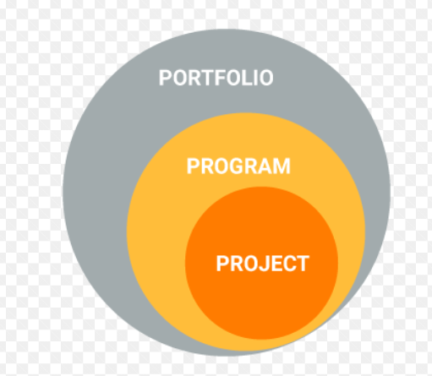
Projet, programme et portefeuille

Slide 27

Le management de projet
Le management de projet est l’application des compétences, outils et techniques aux activités du projet afin d’en satisfaire les exigences.

Slide 28

PMO, Actifs organisationnels
PMO: structure organisationnelle qui normalise les processus de gouvernance liés à des projets et facilite le partage des ressources, des méthodologies, des outils et des techniques

Slide 29
PMO, Actifs organisationnels
Actifs organisationnel: plan, processus, politiques internes, procédures et bases de connaissance qui sont spécifiques et utilisées par l’organisation réalisatrice

Slide 30
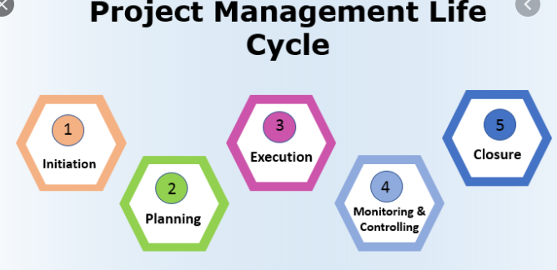
Cycle de vie du projet - Processus
Cycle de vie du projet: série de phases que traverse le projet depuis son démarrage jusqu’à sa clôture. La phase étant: un ensemble d’activités liées du projet qui aboutissent à l’achèvement d’un livrable.

Slide 31
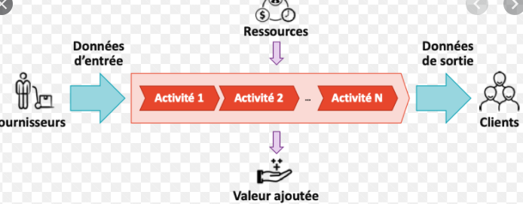
Cycle de vie du projet - Processus
Processus: série d’activités destinées à produire un résultat final en transformant des inputs en outputs

Slide 32

Sprint, product backlog, product owner
Sprint: itération développée dans un bloc de temps.

Slide 33
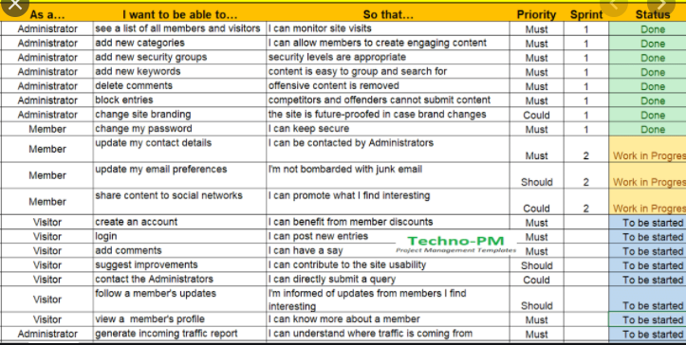
Sprint, product backlog, product owner
Product backlog : liste hiérarchisée des exigences du client.

Slide 34
Sprint, product backlog, product owner
Product owner: personne ou organisation chargée de recueillir les données d’entrée d’un produit auprès du client et de traduire les exigences en vision du produit pour l’équipe et les parties prenantes.

Slide 35
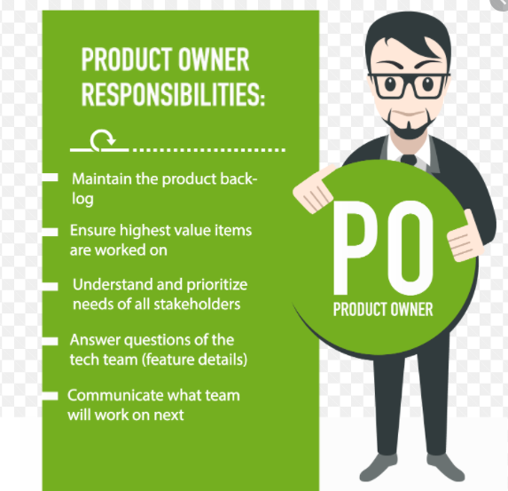
Sprint, product backlog, product owner
Product owner:

Slide 36
Les facteurs environnementaux
Les projets peuvent faire l’objet d’influence favorable ou défavorable.
Les facteurs environnementaux de l’organisation désignent les conditions qui ne sont pas sous le contrôle immédiat de l’équipe projet, et qui inﬂuencent, contraignent ou dirigent le projet.
Notes:
Cours: EP 301

Slide 37
Les facteurs environnementaux internes
Culture, structure et gouvernance organisationnelles. Par exemple, la vision, la mission, les valeurs, les convictions, les normes culturelles, le style de leadership, la hiérarchie et les relations d’autorité, le style
organisationnel, l’éthique et la déontologie.
Répartition géographique des installations et des ressources. Par exemple, les sites de production, les équipes virtuelles, les systèmes partagés et le cloud computing.
Infrastructure. Par exemple, les installations existantes, les équipements, les moyens de télécommunication de
l’organisation, le matériel informatique, la disponibilité et la capacité.
Notes:
Cours: EP 301

Slide 38
Les facteurs environnementaux internes
Logiciels informatiques: les systèmes de gestion de la configuration, les interfaces Web avec d’autres systèmes automatisés en ligne et les systèmes d’autorisation de travail.
Disponibilité des ressources : les contraintes en matière de contrats ou d’achats, les fournisseurs et les sous-traitants approuvés et les accords de collaboration.
Aptitudes du personnel: les expertises, les capacités, les compétences et les connaissances spécialisées disponibles.
Notes:
Cours: EP 301

Slide 39
Les facteurs environnementaux EXTERNES
Conditions du marché. Par exemple, les concurrents, les parts de marché, la notoriété de la marque et les marques commerciales.
Questions sociales et culturelles. Par exemple, le climat politique, la déontologie, l’éthique et les perceptions.
Restrictions légales. Par exemple, les lois et réglementations nationales ou locales relatives à la sécurité, à la protection des données, à la conduite professionnelle, à l’emploi et aux approvisionnements.
Bases de données commerciales. Par exemple, les résultats du benchmarking, les données normalisées d’estimation des coûts, les informations provenant d’études de risque dans l’industrie et les bases de données des risques.
Notes:
Cours: EP 301

Slide 40
Les facteurs environnementaux EXTERNES (suite)
Recherche académique. Par exemple, les études et les publications du secteur ainsi que les résultats du benchmarking.
Standards gouvernementaux ou industriels. Par exemple, les standards et les réglementations des organismes de normalisation relatives aux produits, à la production, à l’environnement, à la qualité et à la fabrication.
Considérations financières. Par exemple, les taux de change, les taux d’intérêt, les taux d’inﬂation, les tarifs et la situation géographique.
Éléments environnementaux matériels. Par exemple, les conditions de travail, la météo et les contraintes.
Notes:
Cours: EP 301

Slide 41

Le chef de projet

Slide 42
Désignation du chef de projet
Le chef de projet est la personne désignée par l’organisation réalisatrice pour diriger l’équipe chargée d’atteindre les objectifs du projet.
Désigné dans la charte de projet

Slide 43
RÖLE ET COMPETENCES D’UN CHEF DE PROJET
  Techniques de management de projet
  Leadership
  Management stratégique et organisationnel

Slide 44
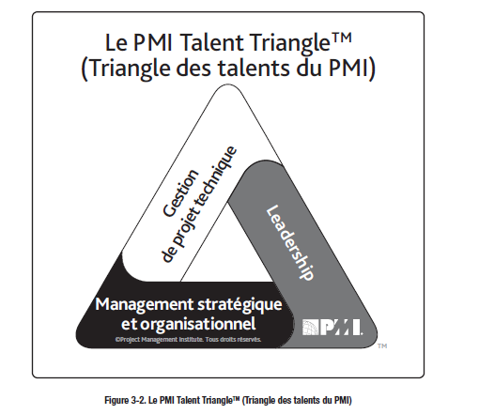
  Techniques de management de projet
  Leadership
  Management stratégique et organisationnel

Slide 45
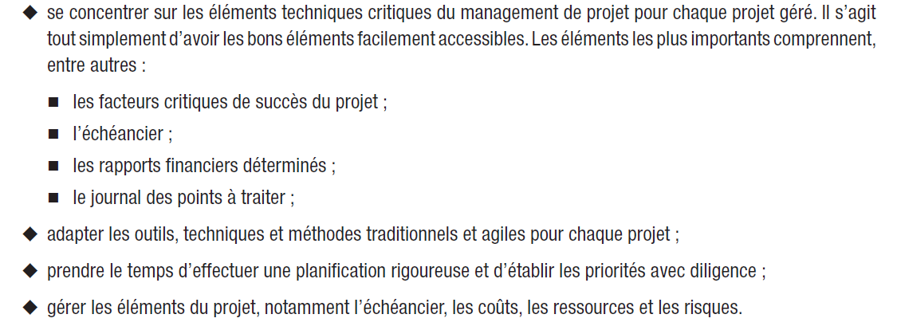
Compétences techniques

Slide 46
Compétences en management stratégique
Avoir une vision globale de l’organisation,
Négocier et appliquer efficacement les décisions et actions en faveur d’une innovation et d’un alignement stratégique
Développer une expertise précise liée à un produit ou un secteur d’activité

Slide 47
Compétences en leadership
Le leadership suppose la capacité guider, motiver et diriger une équipe,
Le leadership suppose l’utilisation des compétences suivantes:
  La négociation,
  La tenacité,
  La communication,
  La résolution des problèmes,
  La pensée critique, les compétences interpersonnelles
‘’les personnes sont le dénominateur commun de tous les projets’’

Slide 48
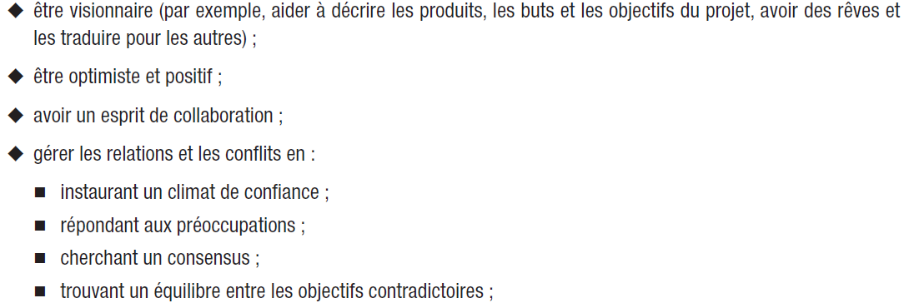
LEADERSHIP DU CHEF DE PROJET

Slide 49
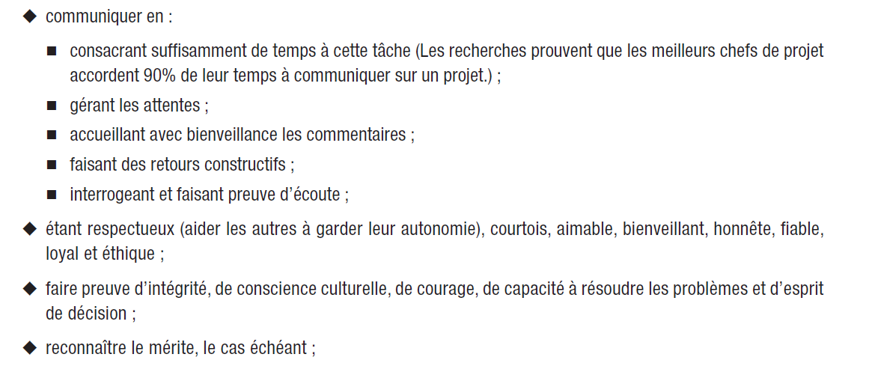

Slide 50
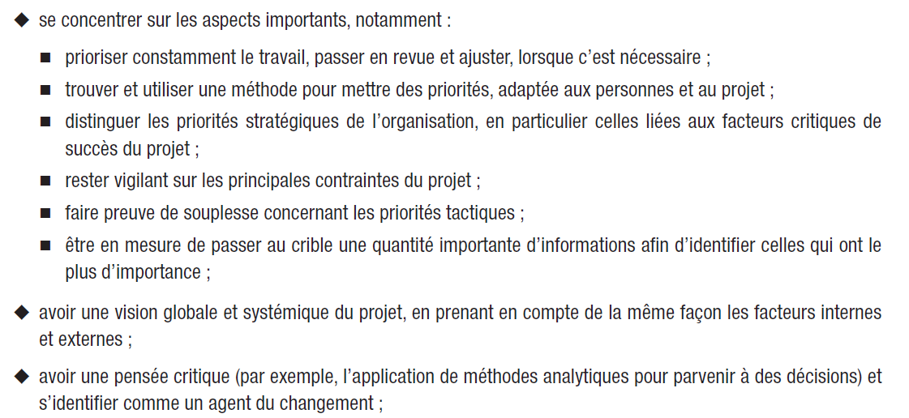

Slide 51
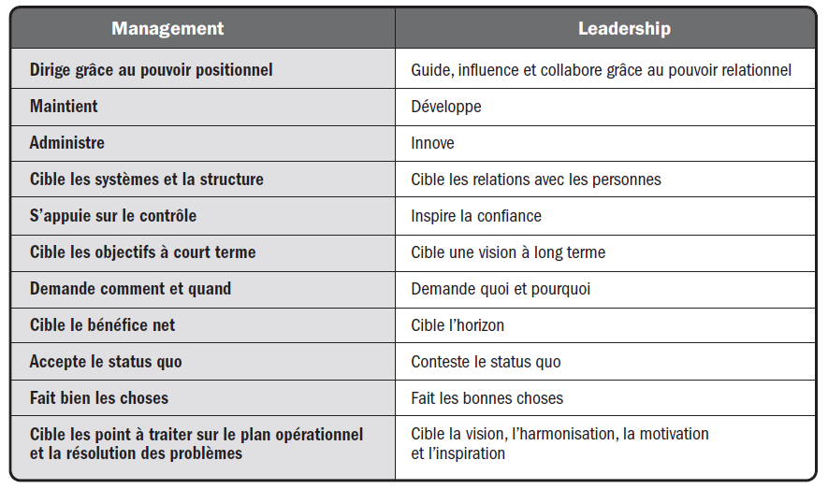
Comparaison entre leadership et management

Slide 52
Les étapes clés de management d’un projet.

Slide 53
Il existe cinq grandes étapes de la gestion de projets ou groupes de processus de management.
Les cinq grands groupes sont:
le groupe de processus d’initialisation
le groupe de processus de la planification
le groupe de processus de l’exécution
le groupe de processus de surveillance et de maîtrise
Le groupe de processus de clôture

Slide 54
I L’initialisation
C’est la définition initiale du contenu et des ressources du projet.
Les documents clés de cette phase sont: la charte de projet et le registre des parties prenantes.
Les différentes phases des processus de démarrage sont: l’élaboration de la charte de projet et l’identification des parties prenantes.
L’objectif: rester centré sur les besoins d’affaire pour lesquels le projet a été entrepris. C’est la raison pour laquelle on fait référence au démarrage en début de chaque phase du projet.

Slide 55
II La planification
La planification est le processus qui permet d’établir le contenu total de l’effort, définir et affiner les objectifs et de préciser la suite des actions nécessaires à l’atteinte des objectifs.
Elle permet l’élaboration du plan de management du projet et les documents utilisés pour mener à bien le projet.
La planification est itérative. On parle encore de ‘’planification par vague’’.
Le plan de management du projet suppose l’accomplissement des processus suivants:
  Recueillir les exigences,
  Définir le périmètre,
  Créer la SDP,
  Définir les activités,
  Organiser les activités en séquences
  Estimer les ressources nécessaires aux activités
  Estimer la durée des activités

Slide 56
II La planification (suite)
Le plan de management du projet suppose l’accomplissement des processus suivants:
  Élaborer l’échéancier,
  Estimer les coûts
  Déterminer le budget,
  Planifier la qualité,
  Planifier les RH,
  Planifier le management des risques,
  Planifier les approvisionnements,
  Planifier le management des parties prenantes.

Slide 57
III L’exécution
L’exécution est le processus permettant d’accomplir le travail défini dans le plan de management du projet afin de respecter les exigences spécifiques du projet.
Il suppose la coordination des personnes, ressources et la conduite des activités du projet.
Les demandes de modification peuvent être effectuées.
L’exécution comprend les activités suivantes:
  Diriger et piloter l’exécution,
  Mettre en œuvre l’assurance qualité,
  Constituer l’équipe projet,
  Développer l’équipe projet,
  Diriger l’équipe projet,
  Diffuser les informations,
  Gérer les attentes des parties prenantes.

Slide 58
IV la maîtrise et le contrôle
La maîtrise est le processus qui permet de suivre, de revoir et de réguler l’avancement et la performance du projet, d’identifier les parties prenantes qui nécessitent les modifications et entreprendre les modifications.
Avantage: Observation et mesure de la performance du projet, périodiquement afin d’identifier les écarts par rapport au plan de management du projet.
La maîtrise ou le contrôle contient les processus suivants:
  surveiller et maîtriser le travail du projet,
  Mettre en œuvre la gestion des modifications,
  Vérifier le contenu,
  Maîtriser le contenu,
  Maîtriser l’échéancier, les coûts,
  Mettre en œuvre le contrôle qualité,
  Rendre compte de la performance,
  Surveiller et maîtriser les risques,
  Gérer les approvisionnements.

Slide 59
V La clôture
Il s’agit des processus permettant de finaliser toutes les activités pour tous les groupes de processus de management de projet. Afin de clore formellement le projet, les phases ou les obligations contractuelles.
Lors de la clôture du projet ou de la phase, il peut se produire que l’on obtienne l’acceptation du client ou du commanditaire, conduire une revue postérieure, enregistrer les impacts, effectuer les mises à jour des actifs organisationnels, archiver tous les documents pertinents du projet (PMIS), clore les approvisionnements.

Slide 60
Fin du chapitre 1
EP 311

Slide 61
Chapitre 2
L’INITIALISATION
D’UN PROJET

Slide 62
L’initiation du projet
C’est la définition initiale du projet
À la fin de cette étape, nous devons avoir une charte de projet, un journal des hypothèses et un registre des parties prenantes.

Slide 63
La charte de projet
La charte de projet: Document émis par l’initiateur ou le sponsor du projet, qui en autorise formellement l’existence et donne autorité au chef de projet pour affecter des ressources de l’organisation aux activités de ce projet.
Elle établit un partenariat entre l’organisation réalisatrice et celle qui a initiée la demande.
Elle établit aussi les accords au sein de l’organisation réalisatrice pour s’assurer une livraison de livrables conformes.

Slide 64
La charte de projet (suite)
la charte de projet autorise formellement le projet. Elle ouvre l’initialisation du projet.
La charte de projet désigne formellement le chef de projet et définit son niveau d’autorité sur les ressources.

Slide 65
La charte de projet (suite)
Les caractéristiques d’une charte de projet sont les suivantes:
Elle doit valider l’alignement du projet avec la stratégie et les activités courantes de l’organisation,
La charte de projet n’est pas un contrat car sa création ne donne pas lieu à l’échange d’une promesse ou d’une contrepartie financière.

Slide 66
La charte de projet (suite)
Elle contient les éléments suivants:
Le titre du projet
La description
Le chef projet et son niveau d’autorité
Le Business case/ Justification
Les ressources
Parties prenantes
Exigences des parties prenantes
Description des livrables
Les objectifs mesurables (jalons, budget sommaire)
Les exigences acceptées
Les risques
Les sponsors

Slide 67
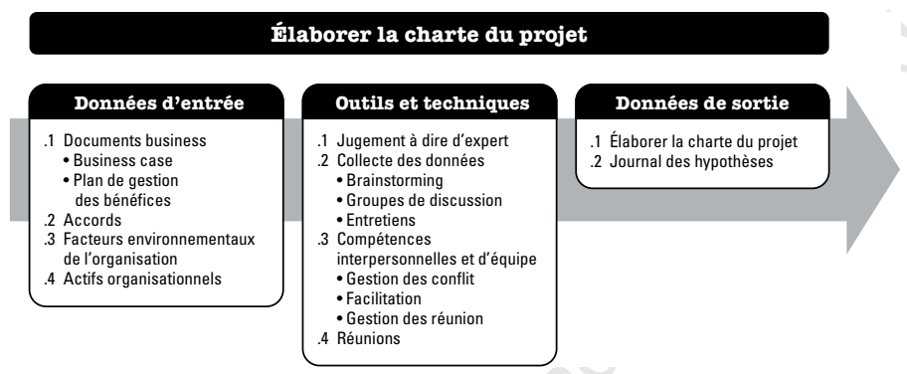
La charte de projet (suite)

Slide 68
Le journal des hypothèses
Il est utilisé tout au long du cycle de vie du projet pour conserver l’ensemble des hypothèses et des contraintes du projet.
Le cycle de vie du projet est l’ensemble des phases d’un projet. ( à ne pas confondre avec les étapes du projet).
Une phase étant un ensemble d’activités conjointes aboutissant à la finalisation d’un livrable.

Slide 69
Le journal des hypothèses
Une hypothèse est un facteur qui dans le processus de planification est considéré comme vrai, réel ou certain, sans preuve ni démonstration.
Une contrainte est un facteur qui limite les options de réalisation d’un projet, d’un programme ou d’un portefeuille.

Slide 70
Le registre des parties prenantes
C’est un document projet qui comprend l’identification , l’évaluation et la classification des parties prenantes du projet.
Il est susceptible d’être modifié tout au long de l’exécution du projet

Slide 71
Le registre des parties prenantes
L’identification des parties prenantes permet à l’équipe projet d’identifier l’orientation à suivre pour chaque partie prenantes ou groupe de parties prenantes.
Ce processus se fait tout au long du projet.
Les outils et techniques utilisées peuvent être: des questionnaires et enquête, le brainstorming, l’analyse des parties prenantes, la cartographie ou la représentation de parties prenantes.

Slide 72
Le registre des parties prenantes
Le registre des parties prenantes contient les informations suivantes:
    Les informations d’identification
    Les informations d’évaluation
    La classification des parties prenantes

Slide 73
Application
Etude de cas.
Projet de mise à jour du système de paiement des salaires à ADDAX PETROLEUM SA.
ADDAX PETROLEUM SA est une compagnie multinationale du secteur des hydrocarbures qui emploie 20 000 salariés dans le monde entier. Elle souhaite gérer son système de paie afin tous les employés puissent percevoir leur due à temps. Actuellement, l’administration de la paie coûte en moyenne 4 400 000 000 FCFA par an. Sans prendre en charge les coûts indirects et les retards. Les coûts de gestion de la paie pour chaque employé devraient ne pas excéder 20 000 Fcfa par employé chaque année. Le projet commencera le 30 juin 2020 et devra durer 03 mois.
Rédigez la charte de ce projet, le registre des parties prenantes, et son journal des hypothèses.

Slide 74
FIN DU CHAPITRE II

